Slide 1
КОРПОРАТИВНАЯ ПРОГРАММА «ВСЕЛЕННАЯ СЧАСТЬЯ»

Slide 2
ФАКТЫ И ЦИФРЫ
Максимальный рейтинг открытости Б1 (по итогам ранжирования Рейтингового агентства строительного комплекса (РАСК). Это самый высокий рейтинг среди застройщиков Рязанской области);
Более 2000 квартир ежедневно во всех районах города в пакете предложений компании

Slide 3
ПРЕИМУЩЕСТВА
Цены на квартиры находятся на уровне рыночных либо ниже.
Разнообразие планировочных решений (студии, смарт-квартиры, классические планировки)
Предоставление клиентам максимума услуг в режиме «одного окна».
Консультация ипотечного брокера в офисе компании. Подбор выгодной ипотечной программы по 11-ти банкам-партнёрам
Рассрочка, скидки и спецпредложения
Программа трейд-зачет2.0: старое на новое!
(приобретение нового жилья в зачет уже имеющегося)
Дисконтная система «Вместе» для всех клиентов нашей компании (еженедельное наполняем базу партнеров, которые предоставляют дополнительные скидки для наших клиентов)
Спеццены на квартиры!

Slide 4
Спеццены - это большая программа лояльности
Специальная цена на квартиру в интересующем районе
Именной сертификат на бонус (скидку), который можно использовать на покупку квартиры, кладовки или паркинга в одном из объектов ГК «ЕДИНСТВО». Суммируется с другими акциями.
Ипотека от десятка банков на выгодных условиях*
Программа «Рассрочка 0% без переплат»**
Скидки на ремонт и обустройство у партнеров по дисконтной программе «Вместе»
Подробности на
specprice71.ru
*С подробными условиями ипотечного кредитования можно ознакомиться на сайтах банков-партнёров. Полный список банков-партнёров предоставлен на сайте https://edinstvo62.ru/kvartiry-v-ipoteku в разделе "Ипотека". ** С подробными условиями программы можно ознакомиться на сайте edinstvo62.ru в разделе «Акции и скидки» https://edinstvo62.ru/offer/375

Slide 5
ВЫГОДЫ ПРОГРАММЫ
Сохранение кадров
Помогаем вашим сотрудникам решить финансовые вопросы
Мотивация без вложений
Подключение к нашей программе абсолютно бесплатно
Привлечение соискателей
Корпоративное преимущество перед остальными работодателями
Программа решения квартирного вопроса!

Slide 6
Что получают ваши сотрудники при подключении к корпоративной программе ?
Финансовая привилегия при покупке квартиры
Бесплатный юридический сервис и помощь в оформлении ипотеки
Индивидуальный подход к каждому клиенту
Программа ТРЕЙД-ЗАЧЕТ 2.0- формат обмена своей квартиры на новую в ГК «ЕДИНСТВО»*
Программа ТРЕЙД-ОБМЕН-формат обмена квартиры в купленном ЖК на большую по площади в том же ЖК**
Индивидуальные условия на квартиры по Спеццене!
*весь список жилых комплексов можно уточнить в центральном офисе или по телефону: 900-700
**Предложение не распространяется на ЖК «Правый берег» и ЖК «Космос»

Slide 7
КОРПОРАТИВНАЯ ПРОГРАММА «Вселенная счастья»

Slide 8
Условия для сотрудников компании
Скидка на квартиры до 1 000 000 рублей* суммируется с прочими действующими акциями, в том числе и при программе трейд – зачет 2.0.
Только для корпоративных клиентов срок бронирования
составляет до 14 дней.
Подберем эксклюзивное предложение именно под Ваши запросы!
* Предложение ограничено. Цены могут меняться. Подробные условия для
каждого отдельного объекта и сумме скидки уточняйте в офисе продаж.
Сделка, совершённая с помощью агентства недвижимости, не принимает
участие в данной программе.
Предложение не распространяется на сделку заключенную ранее.
Предложение с указанной выгодой актуально для жилого квартала «Таланты»

Slide 9
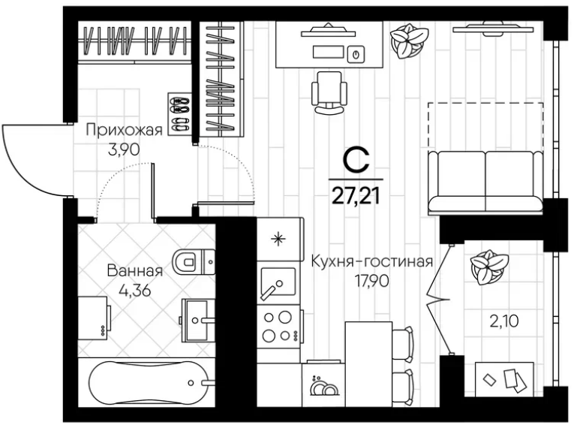
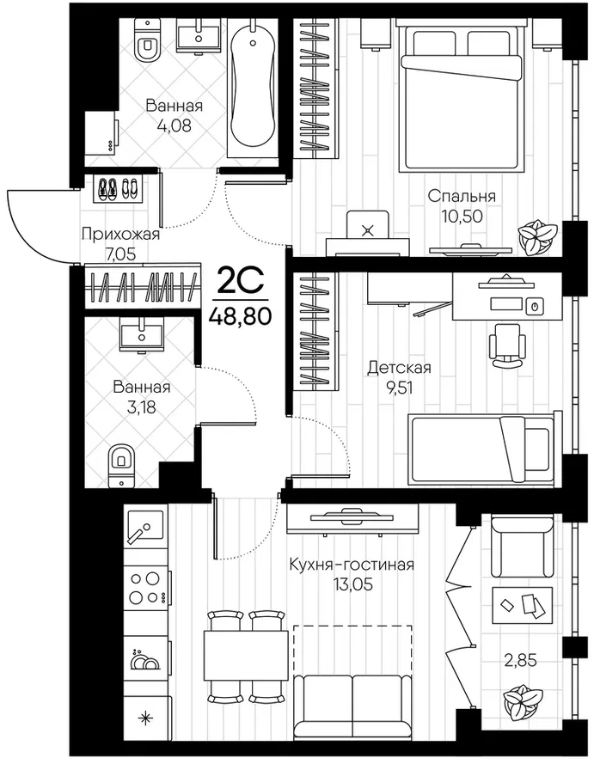
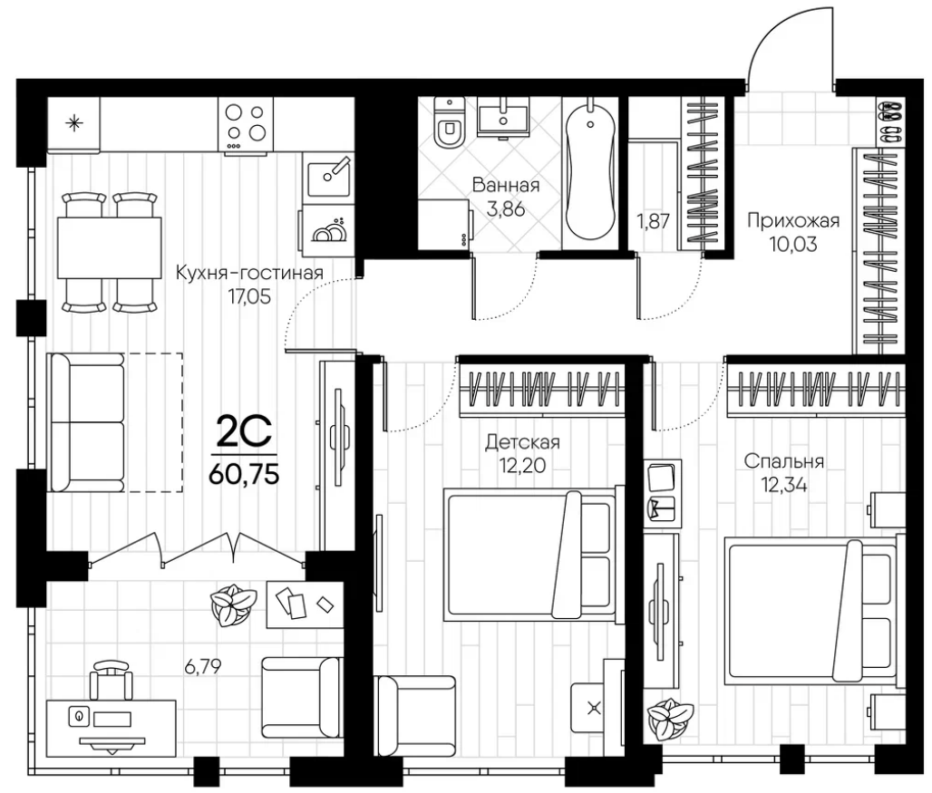
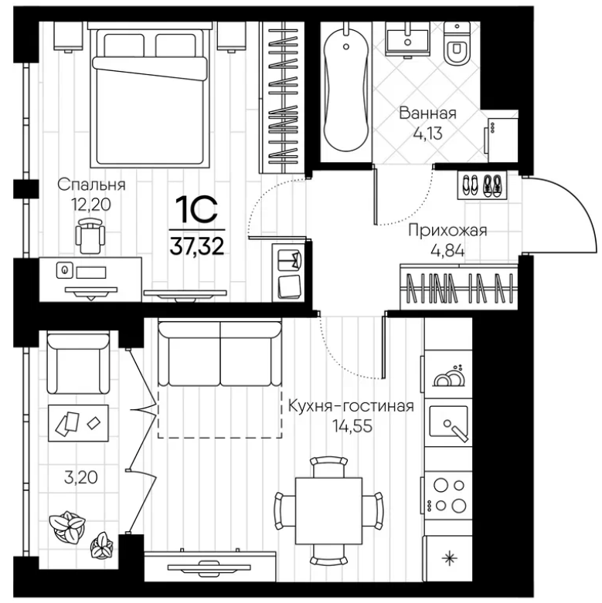
ЖК «Время» (Зареченский район)
Строительный адрес: ул. Большая, 6а
Срок сдачи: III квартал 2025 года

Slide 10
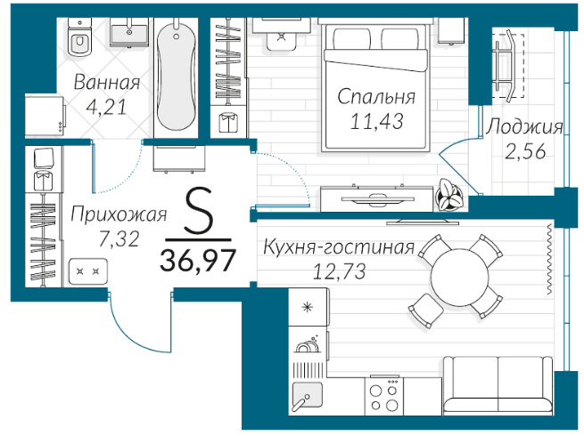
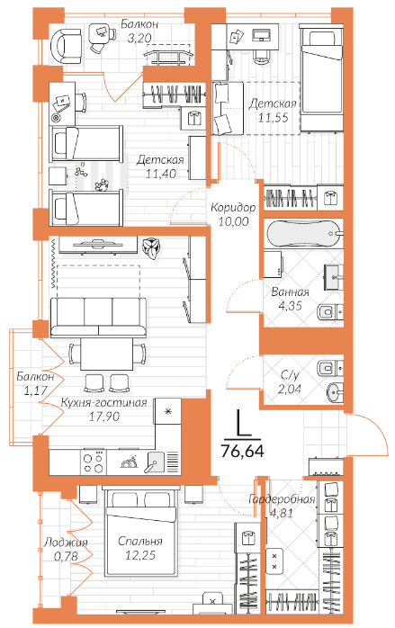
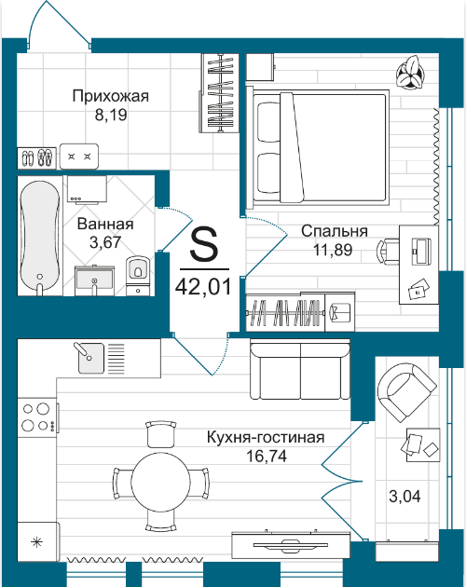
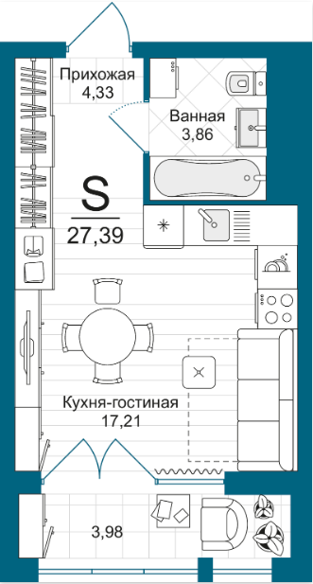
Арт-квартал «Выше!»
(Привокзальный район)
Строительный адрес: ул. Маршала Полубоярова 4, 5
Срок сдачи дом №2: IV квартал 2024 года
Срок сдачи дом №6: IV квартал 2026 года
Срок сдачи дом №7: IV квартал 2025 года

Slide 11
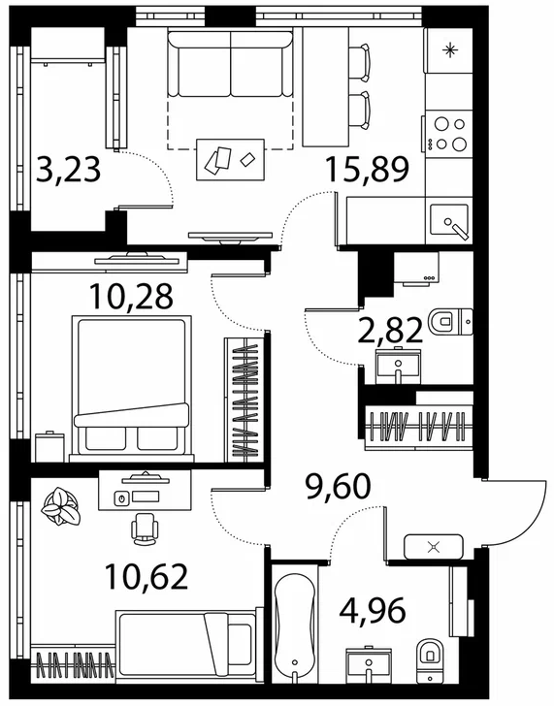
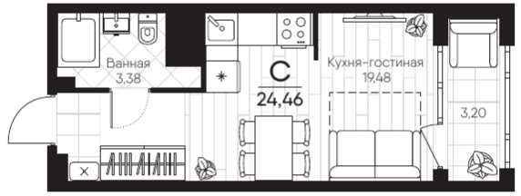
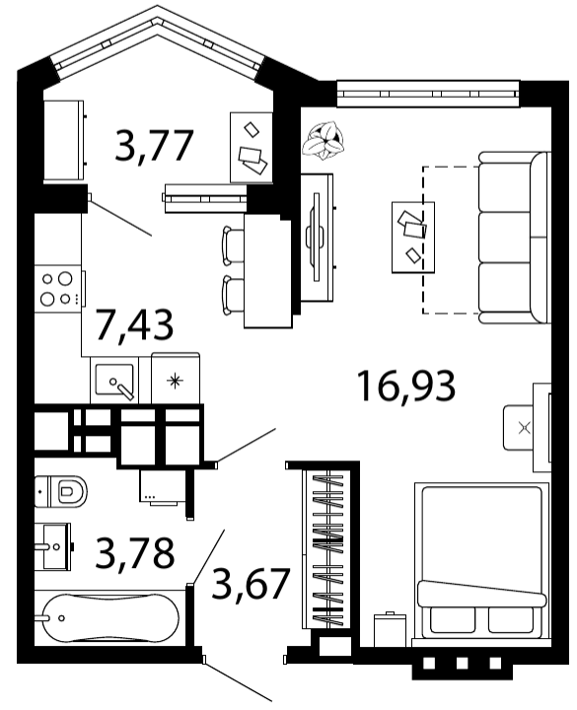
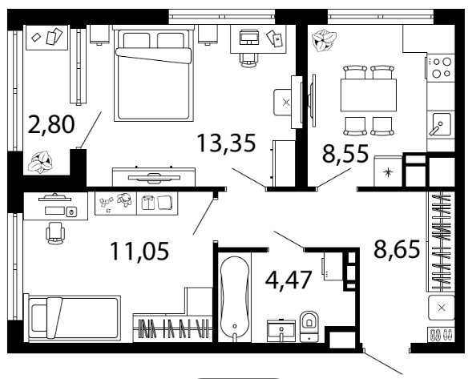
Экополис «Дыши» (Пролетарский район)
Строительный адрес: Веневское шоссе, 55
Срок сдачи 1 и 2 этапов: III квартал 2025 года

Slide 12
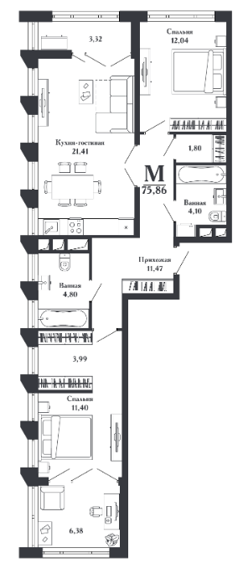
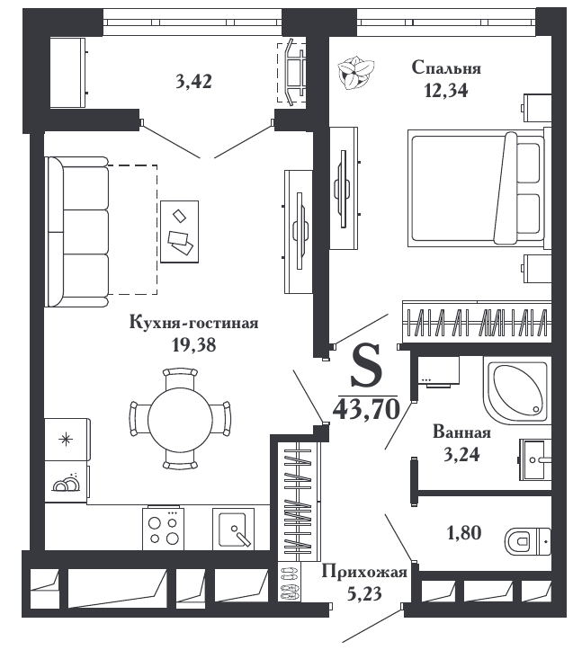
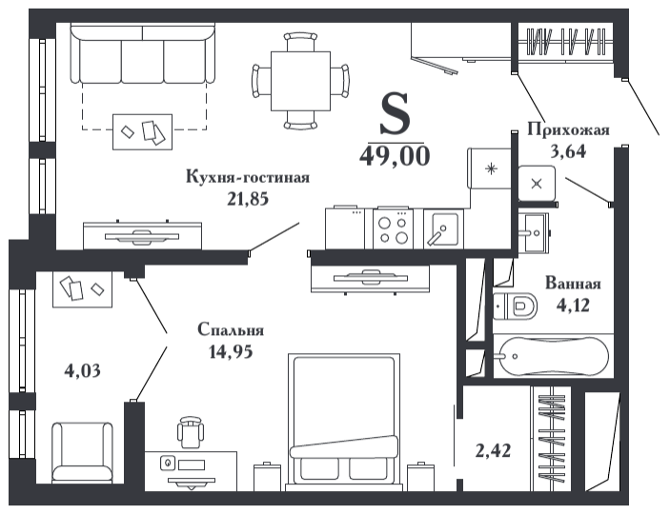
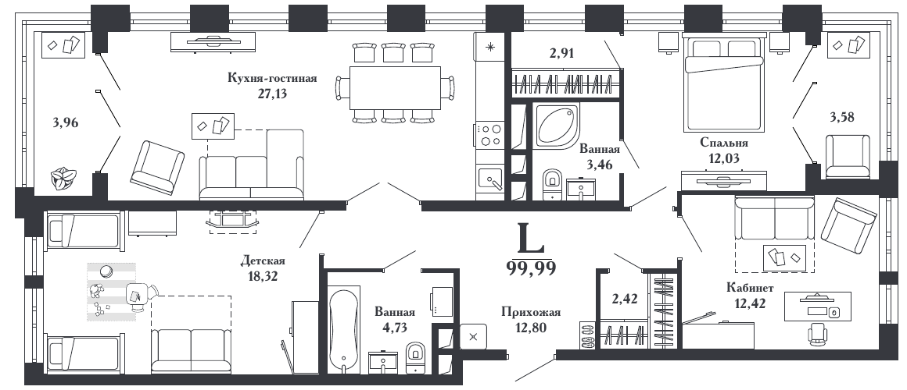
ЖК «Легенда» (Привокзальный район)
Строительный адрес: улица Путейская, 11
Срок сдачи: III квартал 2025 года

Slide 13
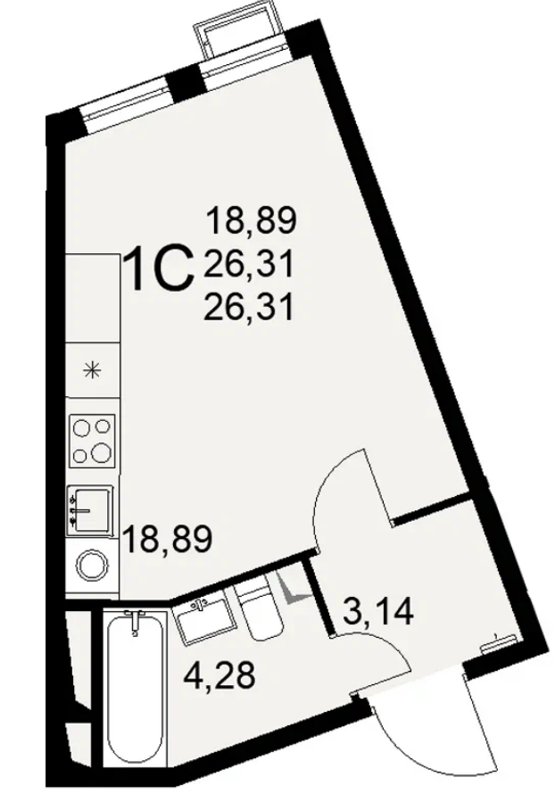
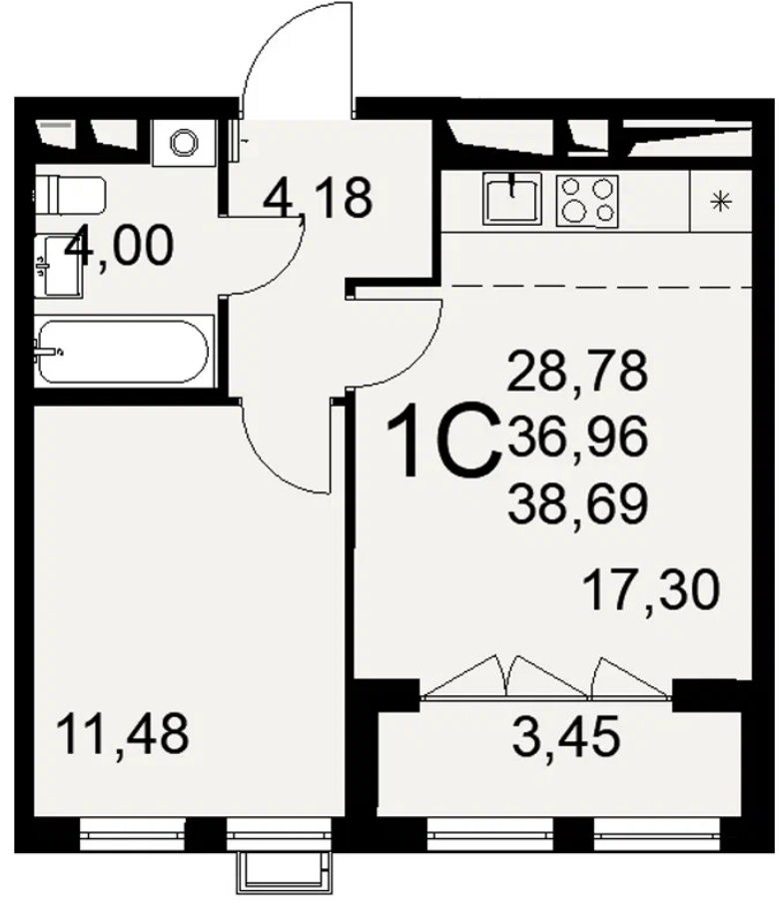
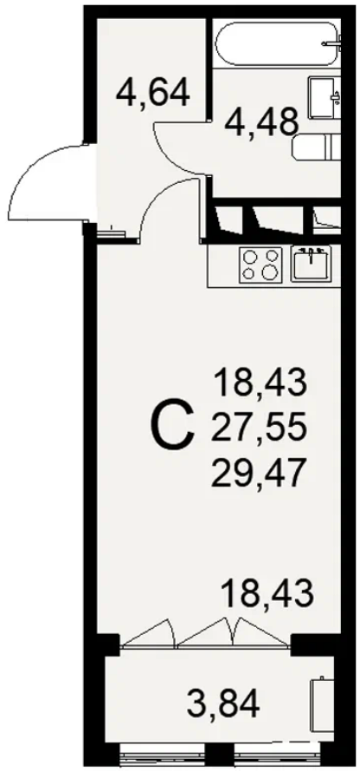
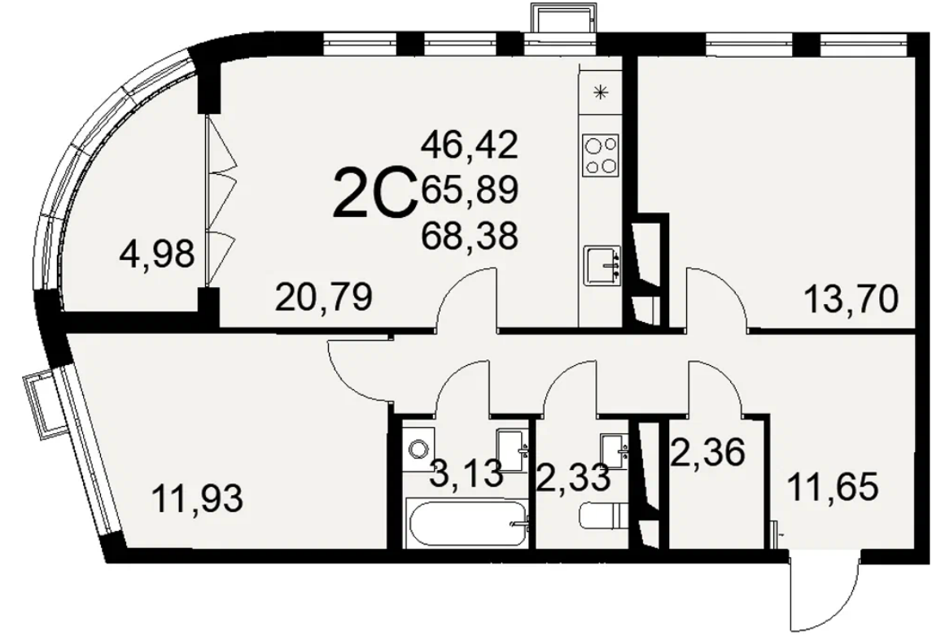
ЖК «Овация» (Привокзальный район)
Строительный адрес: улица Федора Смирнова, 2
Срок сдачи дома: III квартал 2025 года

Slide 14
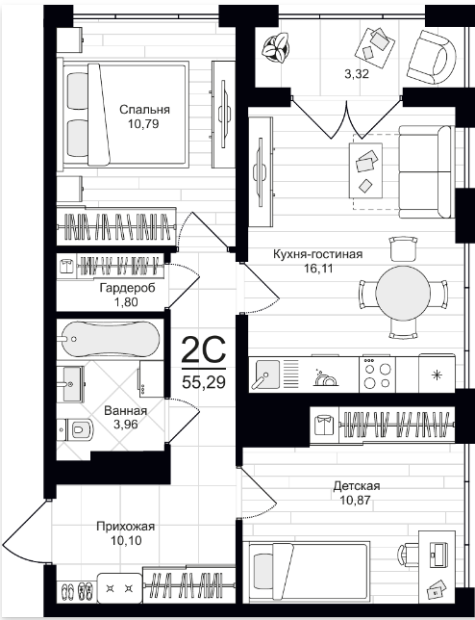
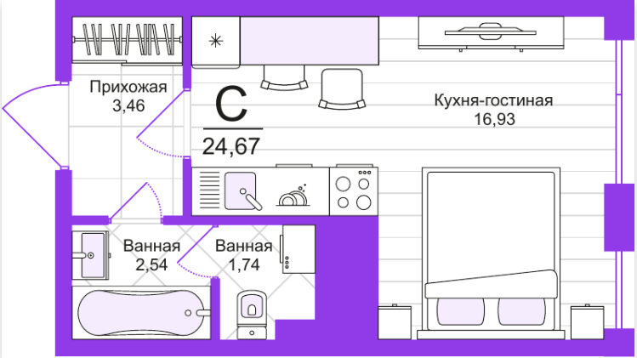
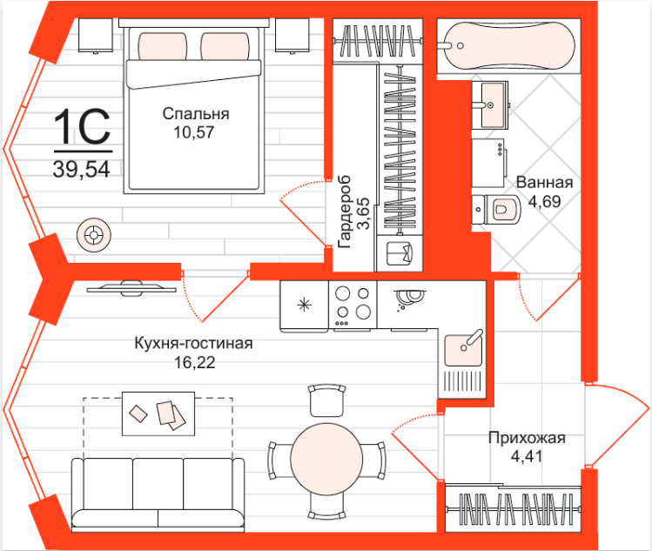
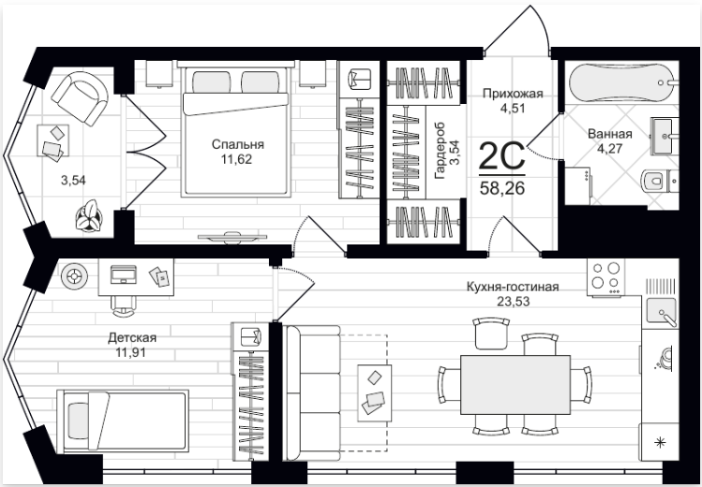
ЖК «Сегодня» (Привокзальный район)
Строительный адрес: Одоевское шоссе, 73
Срок сдачи 1 этапа: III квартал 2025 года

Slide 15
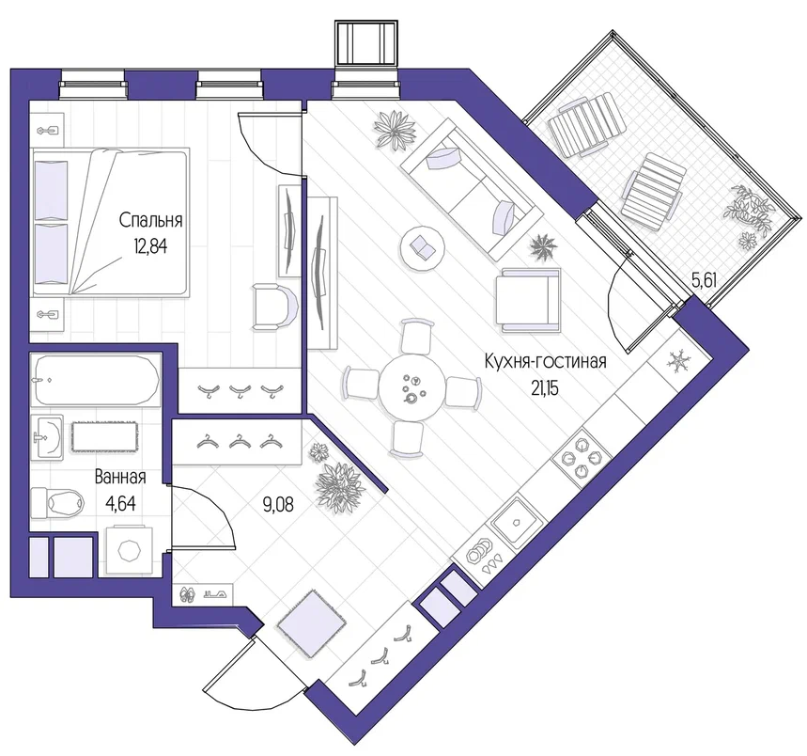
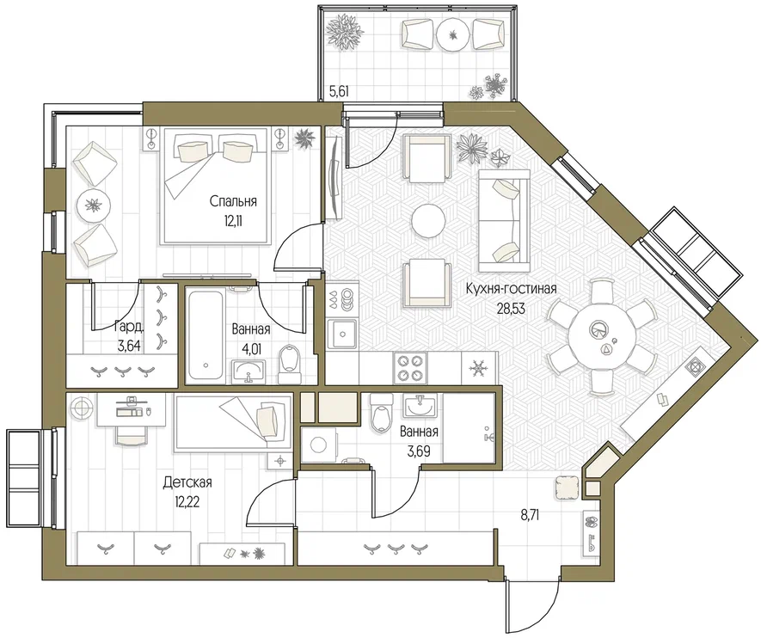
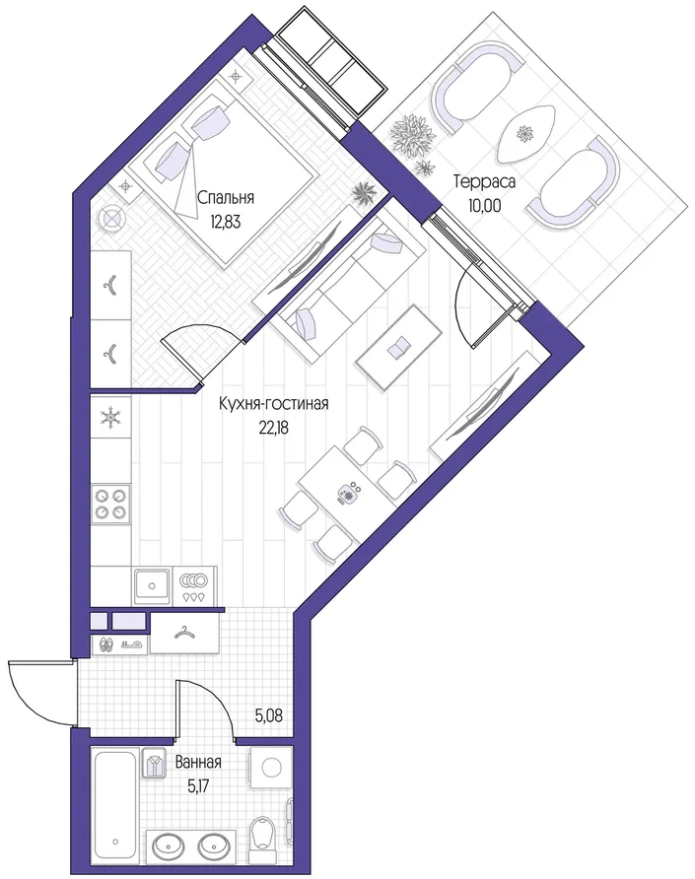
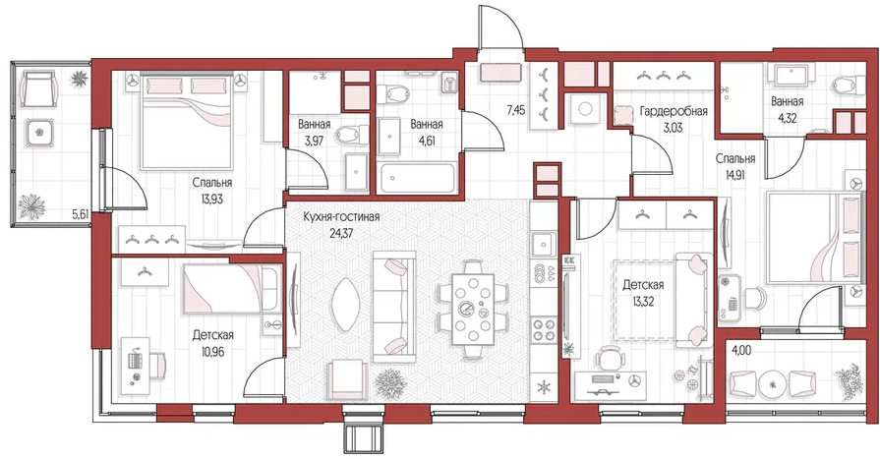
ЖК «Таланты» (Центральный район)
Строительный адрес: площадь Хлебная, дом 8
Срок сдачи дома: IV квартал 2025 года

Slide 16
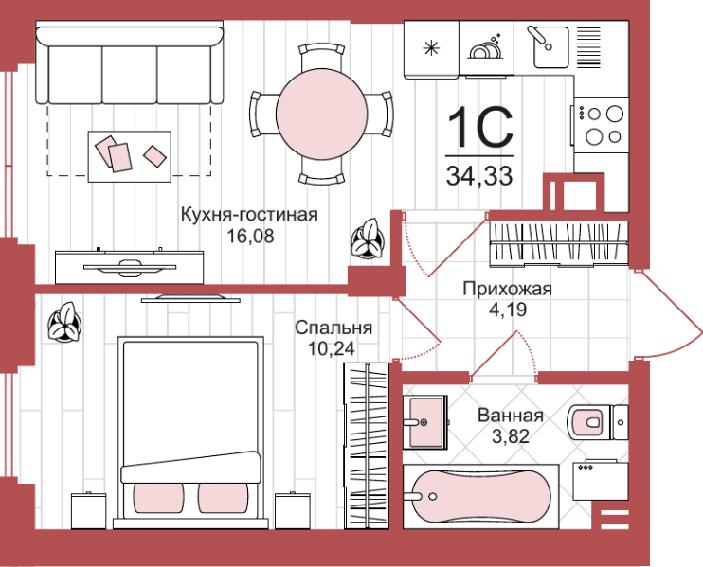
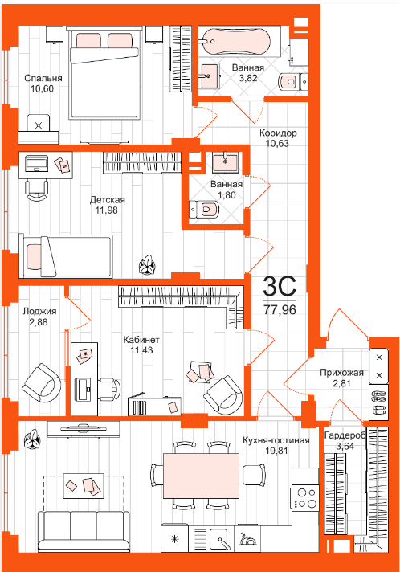
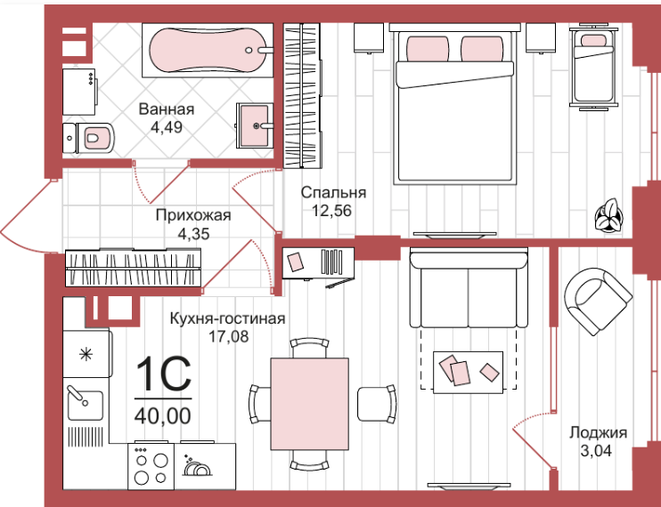
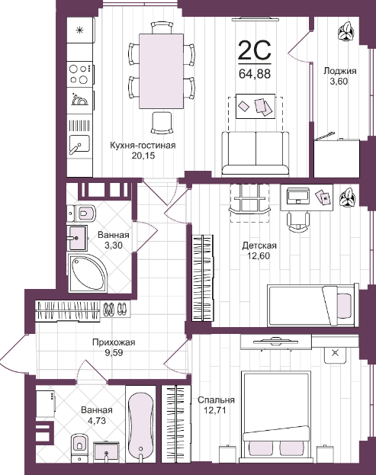
СК «Флагман» (Пролетарский район)
Строительный адрес: Самоварная, дом 1а
Срок сдачи: III квартал 2026 года

Slide 17
Специально для удобства наших клиентов мы сделали такую возможность покупки квартир
«Квартиры без первого взноса»

Slide 18
Предложение действительно для следующих жилых комплексов: - Арт-квартал "Выше!" (дом 2) - Семейный квартал "Флагман" - Жилой комплекс "Сегодня" - Жилой комплекс "Время" - Жилой комплекс "Легенда" - Экополис "Дыши"
«Квартиры без первого взноса»
Актуальную информацию по предложению уточняйте в офисе продаж

Slide 19
Как вашей компании стать участником корпоративной программы?
Подать заявку на участие
Обсудить условия
Презентовать программу сотрудникам

Slide 20
Как получить скидку?
Перейти по ссылке: 706670.ru
Ввести пароль вашей организации
(получить пароль можно у вашего сотрудника, ответственного за данную программу)
Заполните анкету и нажмите кнопку «Отправить».
С вами свяжется наш специалист.
Приходите к нам в центральный офис (ул. Пушкинская, 23а) и получите свою личную карту корпоративного клиента.
Предъявите корпоративную карту в отделе продаж при консультации, оформлении сделки
*Информацию о точных размерах скидки, условиях оплаты, сроках внесения денежных средств и прочих нюансах можно получить в офисе продаж и у персональных менеджеров.

Slide 21
По вопросам сотрудничества
E-mail: selezneva@edinstvo71.ru
Селезнева Мария
Тел: +7 (4872) 70-66-70
Офис продаж: ул. Пушкинская, 23а
2024 © ООО «Группа компаний «ЕДИНСТВО»

